Slide 1
Diapositives interactives : Mythes autour de la vaccination
SUITE
E-Bug 15-18 ans

Slide 2
e-Bug
Diapos interactives
Mythes et vaccination
Les diapos interactives e-Bug sur les mythes entourant les vaccinations explorent les idées fausses concernant les vaccins et apportent aux élèves des précisions sur ces questions.
SUITE
E-Bug 15-18 ans

Slide 3
e-Bug : Mythe 1
Je n’ai pas besoin de vaccin. Mon système immunitaire sera plus fort si je lutte moi-même contre l’infection
Beaucoup de gens s’imaginent qu’il vaut mieux laisser notre système immunitaire combattre une infection naturellement, ou bien que si on n’attrape pas d’infections notre système immunitaire va s’affaiblir. Mais sans vaccins on peut attraper plus de maladies graves ou même potentiellement mortelles.
Penses-tu que l’immunité naturelle est préférable à l’immunité acquise par les vaccins ?
OUI
NON
E-Bug 15-18 ans

Slide 4
e-Bug : Mythe 1 si oui
Je n’ai pas besoin de vaccin. Mon système immunitaire sera plus fort si je lutte moi-même contre l’infection
Tu as répondu oui.
Réponse: Même si notre système immunitaire est fait pour nous défendre contre les infections, il n’est pas infaillible et certaines infections peuvent provoquer des complications graves ou être fatales : une encéphalite dans le cas de la rougeole ; des malformations congénitales dans le cas de la rubéole ; un cancer du foie dans le cas du virus de l’hépatite B…. Les vaccins entraînent une réponse immunitaire semblable à celle produite par l’infection naturelle, sans provoquer la maladie et n’exposent donc pas aux risques de complication d’une maladie. Par exemple, certaines méningites bactériennes peuvent être prévenues par la vaccination; ces infections sont toujours graves et peuvent entraîner la mort.
Notre système immunitaire est exposé à des millions de micro-organismes tous les jours et il n’est donc pas affaibli par la vaccination. En réalité, il n’existe des vaccins que pour un tout petit nombre de micro-organismes vraiment pathogènes.
Lis l’histoire d’une mère qui a préféré ne pas vacciner sa fille contre la rougeole, et les conséquences de son choix.
RETOUR
SUITE
E-Bug 15-18 ans

Slide 5
e-Bug : Mythe 1 si non
Je n’ai pas besoin de vaccin. Mon système immunitaire sera plus fort si je lutte moi-même contre l’infection
Tu as répondu non.
Réponse: Les vaccins entraînent une réponse immunitaire semblable à celle produite par l’infection naturelle, sans provoquer la maladie et n’exposent donc pas aux risques de complication ou d’issue fatale d’une maladie. Ils présentent une 'information' complète concernant une maladie, sous la forme d’antigènes, au système immunitaire qui est ainsi préparé à se défendre si on est exposé à cet agent pathogène.
Ton système immunitaire est exposé des millions de micro-organismes tous les jours et il n’est donc pas affaibli par la vaccination. En réalité, il n’existe des vaccins que pour un tout petit nombre de micro-organismes vraiment pathogènes, c’est une chance de pouvoir s’en protéger.
Lis l’histoire d’une mère qui a préféré ne pas vacciner sa fille contre la rougeole, et les conséquences de son choix.
RETOUR
SUITE
E-Bug 15-18 ans

Slide 6
e-Bug : Mythe 2
L’aiguille va me faire mal
Beaucoup de jeunes ont peur de la douleur liée à la piqûre.
Est-ce ton cas ?
OUI
NON
E-Bug 15-18 ans

Slide 7
e-Bug : Mythe 2 si oui
L’aiguille va me faire mal
Tu as répondu oui.
Réponse: La peur des aiguilles est très répandue, mais en fait la douleur liée à l’injection est légère et ne dure qu’une fraction de seconde.
Par contre, la protection apportée par les vaccinations contre les infections graves dure longtemps. La brève douleur provoquée par la piqûre vaut donc bien mieux que les traitements qui seraient nécessaires si on attrapait l’infection. Parles-en avec le médecin qui te vaccine, il ou elle saura te rassurer.
RETOUR
SUITE
E-Bug 15-18 ans

Slide 8
e-Bug : Mythe 2 si non
L’aiguille va me faire mal
Tu as répondu non.
Réponse: La douleur de la piqûre ne dure qu’une fraction de seconde et elle est légère, il n’y a donc aucune raison de craindre l’aiguille. Par contre, la protection contre les maladies graves aportée par les vaccinations dure longtemps.
Si à l’avenir tu as des préoccupations, parles-en avec le médecin qui te vaccine, il ou elle saura te rassurer.
RETOUR
SUITE
E-Bug 15-18 ans

Slide 9
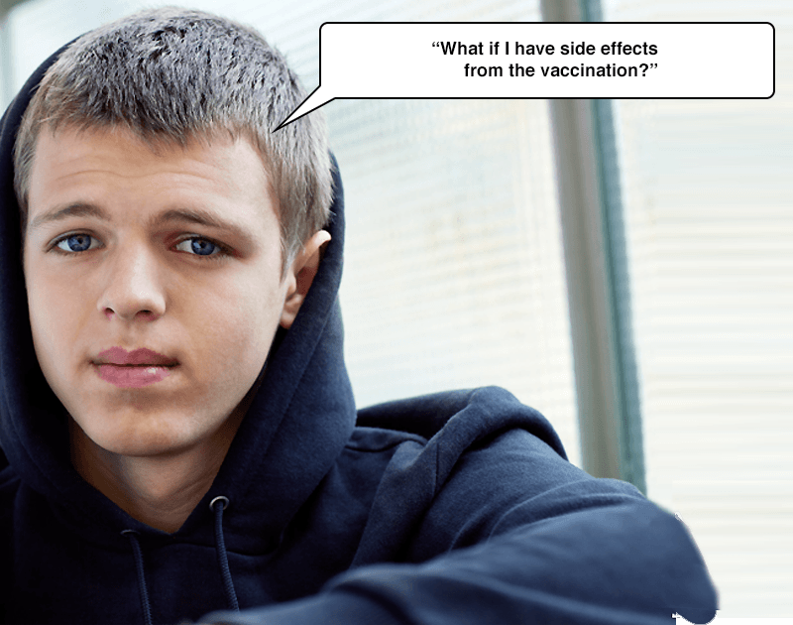
e-Bug : Mythe 3
Et si le vaccin a des effets indésirables ?
Les effets indésirables des vaccins sont très rares mais pour beaucoup de gens c’est un sujet de préoccupation qui peut les empêcher de se faire vacciner.
Crains-tu les effets indésirables ?
OUI
NON
E-Bug 15-18 ans

Slide 10
e-Bug : Mythe 3 si oui
Et si le vaccin a des effets indésirables ?
Tu as dit que tu redoutais les effets indésirables.
Réponse: C’est habituel d’avoir une rougeur et un léger gonflement au niveau du site d’injection, et même parfois un peu de fièvre, mais c’est une conséquence normale. En fait cette réaction montre que ton système immunitaire réagit bien au vaccin.
Les effets indésirables graves sont extrêmement rares. Si cela te préoccupe, parles-en avec ton médecin et prends tes décisions concernant les vaccinations basées sur des faits plutôt que sur la peur. N’oublie pas que la gravité de la maladie peut être bien pire que les effets indésirables de la vaccination. Tu peux te renseigner sur la sécurité des vaccins sur le site de l’Agence nationale de sécurité des médicaments ou de l’Inserm.
RETOUR
SUITE
E-Bug 15-18 ans

Slide 11
e-Bug : Mythe 3 si non
Et si le vaccin a des effets indésirables ?
Tu as dit que tu ne redoutais pas les effets indésirables.
Réponse: Des effets indésirables (léger gonflement, rougeur et plus rarement courbatures et fièvre) sont normaux et ne durent habituellement que quelques jours. Cette réaction montre en fait que ton système immunitaire réagit bien au vaccin.
Les effets indésirables graves sont extrêmement rares. Tu peux te renseigner sur la sécurité des vaccins sur le site de l’Agence nationale de sécurité des médicaments et sur celui de l’Inserm.
RETOUR
SUITE
E-Bug 15-18 ans

Slide 12
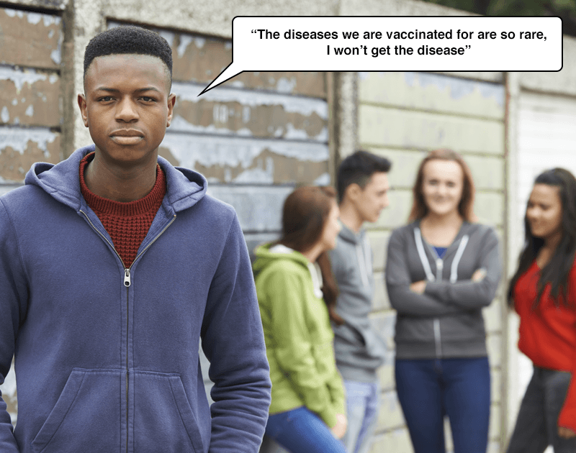
e-Bug : Mythe 4
Les maladies contre lesquelles on vaccine sont tellement rares, je ne les attraperai pas
Certaines personnes croient qu’elles n’ont pas besoin d’être vaccinées parce il est très peu probable qu’elles attrapent l’infection.
Penses-tu que cela t’empêcherait de te faire vacciner ?
OUI
NON
E-Bug 15-18 ans

Slide 13
e-Bug : Mythe 4 si oui
Les maladies contre lesquelles on vaccine sont tellement rares, je ne les attraperai pas
Tu as répondu oui.
Réponse: Les infections qu’on peut prévenir par la vaccination sont rares ou ont même été éradiquées (la variole) précisément parce qu’une proportion suffisante de la population est vaccinée. Plus il y a de personnes vaccinées contre ces infections, plus la transmission est réduite, permettant d’être protégé et de protéger son entourage. C’est important de maintenir cette immunité de groupe en continuant à se faire vacciner, sans quoi les maladies à prévention vaccinale réapparaissent. Cela s’est produit récemment en France avec la rougeole.
La méningite bactérienne s’observe aussi parfois chez les jeunes qui entrent à l’université.
Chacun peut attraper une infection et la vaccination est donc importante pour tout le monde, et encore plus pour les personnes à risque élevé : enfants, personnes âgées, celles dont le système immunitaire est affaibli ou les malades. Pour en savoir plus sur l’immunité de groupe regarde les animations e-Bug ici.
RETOUR
SUITE
E-Bug 15-18 ans

Slide 14
e-Bug : Mythe 4 si non
Les maladies contre lesquelles on vaccine sont tellement rares, je ne les attraperai pas
Tu as répondu non.
Réponse: Les infections qu’on peut prévenir par la vaccination sont rares précisément grâce à la vaccination: c’est justement parce que tellement de personnes dans la population sont protégées et ne peuvent donc ni attraper ni transmettre la maladie.
Chacun peut attraper une infection et la vaccination est donc importante pour tout le monde, mais particulièrement pour les personnes à risque élevé: enfants, personnes âgées, celles dont le système immunitaire est affaibli ou les malades. Etre vacciné protège aussi ton entourage puisque cela réduit la transmission de l’infection au sein de la communauté. C’est ce qu’on appelle l’immunité de groupe. Pour en savoir plus sur l’immunité de groupe regarde les animations e-Bug ici.
RETOUR
SUITE
E-Bug 15-18 ans

Slide 15
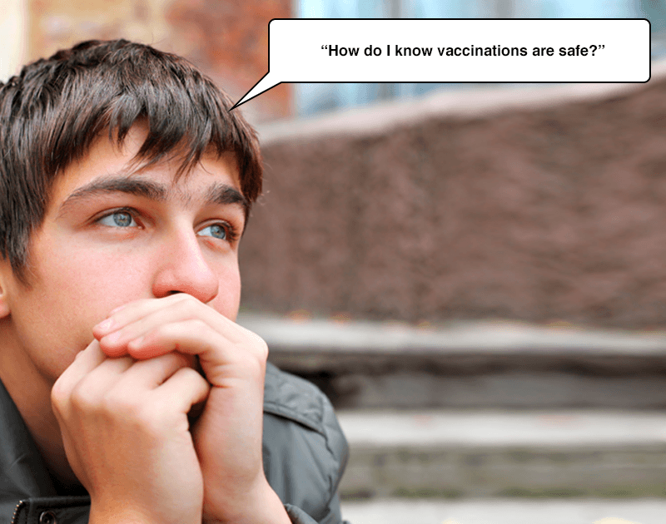
e-Bug : Mythe 5
Comment être sûr que les vaccinations sont sans risque ?
Sais-tu que les vaccins sont élaborés et testés avant d’être approuvés pour être incorporés dans les recommandations nationales de vaccination ? C’est une procédure complexe qui ne sécurise pourtant pas toujours les jeunes .
Fais-tu confiance à ceux qui élaborent les vaccins et à ceux qui établissent les recommandations vaccinales ?
OUI
NON
E-Bug 15-18 ans

Slide 16
e-Bug : Mythe 5 si oui
Comment être sûr que les vaccinations sont sans risque ?
Tu as dit que tu fais confiance à ceux qui élaborent les vaccins et à ceux qui établissent les recommandations vaccinales.
Réponse: Un vaccin n’est introduit dans le programme national par le Ministère de la santé que s’il est prouvé qu’il protège contre l’infection et que les bénéfices pour l’individu et la population ont été complètement évalués. En France, l’ANSM value régulièrement la balance bénéfice/risque des vaccins.
Les bénéfices d’un vaccin doivent largement compenser tout risque. Une vaccination ne sera pas introduite dans le programme vaccinal national s’il existe un risque significatif pour les individus. Regarde la vidéo expliquant l’élaboration du vaccin contre le rotavirus ici.
RETOUR
SUITE
E-Bug 15-18 ans

Slide 17
e-Bug : Mythe 5 si non
Comment être sûr que les vaccinations sont sans risque ?
Tu as dit que tu ne fais pas confiance à ceux qui élaborent les vaccins.
Réponse: Les vaccins sont complètement évalués avant d’être introduits dans le programme national. Ils ne sont introduits par le Ministère de la santé que s’il est prouvé qu’ils protègent contre l’infection. En France, l’ASNM évalue régulièrement la balance bénéfice/risque des vaccins.
Les bénéfices et les risques associés à chaque vaccin sont évalués avant que ce dernier soit approuvé. Un vaccin ne sera pas introduit dans le programme national s’il existe un risque significatif pour les individus. Regarde la vidéo expliquant l’élaboration du vaccin contre le rotavirus ici.
RETOUR
SUITE
E-Bug 15-18 ans

Slide 18
e-Bug : Mythe 6
Les vaccins, c’est pour les enfants
Sais-tu que les vaccins sont élaborés et testés avant d’être approuvés pour être incorporés dans les recommandations nationales de vaccination ? C’est une procédure complexe qui ne sécurise pourtant pas toujours les jeunes .
Fais-tu confiance à ceux qui élaborent les vaccins et à ceux qui établissent les recommandations vaccinales ?
OUI
NON
E-Bug 15-18 ans

Slide 19
e-Bug : Mythe 6 si oui
Les vaccins, c’est pour les enfants
Tu as répondu oui
Réponse: Pourtant, la couverture vaccinale est insuffisante chez les adolescents et les jeunes adultes: beaucoup ne sont pas à jour de leurs vaccinations.
En grandissant, on est parfois plus à risque de certaines infections sexuellement transmissibles (HPV, hépatite B…).
La vie en collectivité augmente le risque de transmission des infections (méningite…).
Avant de devenir un jour parent, être protégé par le ROR contre la rubéole évite le risque de rubéole congénitale plus tard chez l’enfant à naître, et être protégé contre la coqueluche évite de la transmettre au nouveau-né.
Presque la moitié (45 %) des adolescents et les jeunes adultes ne peuvent pas citer leur dernier vaccin. http://www.inpes.sante.fr/70000/dp/12/dp120416.pdf
RETOUR
SUITE
E-Bug 15-18 ans

Slide 20
e-Bug : Mythe 6 si non
Les vaccins, c’est pour les enfants
Tu as répondu non
Réponse: Certains rappels doivent être faits tout au long de la vie : c’est le cas du vaccin diphtérie-tétanos-polio.
Se protéger contre l’hépatite B, le HPV, c’est éviter ces IST et certains cancers.
La vie en collectivité augmente le risque de transmission des infections (méningite…).
Être à jour pour le ROR, c’est être protégé contre la rougeole, les oreillons, la rubéole, et protéger l’enfant à naître de futurs parents d’une rubéole congénitale.
Les futurs parents et entourage des nouveaux nés doivent être protégés contre la coqueluche qui peut être très grave chez le tout petit enfant.
RETOUR
SUITE
E-Bug 15-18 ans

Slide 21
e-Bug : Mythe 7
Et les adjuvants et les conservateurs ? Sont-ils vraiment utiles?
On parle beaucoup des adjuvants et des conservateurs présents dans les vaccins
Penses-tu qu’ils soient inutiles ?
OUI
NON
E-Bug 15-18 ans

Slide 22
e-Bug : Mythe 7 si oui
Et les adjuvants et les conservateurs ? Sont-ils vraiment utiles?
Tu as répondu oui
Réponse: Les adjuvants sont ajoutés dans certains vaccins pour renforcer la réponse immunitaire de la personne vaccinée. On les utilise depuis presque un siècle.
Leur utilisation permet d’augmenter l’efficacité et la durée de la protection contre la maladie.
Les conservateurs sont utilisés pour assurer la qualité des vaccins, notamment pour empêcher la contamination du vaccin par une bactérie ou pour améliorer la conservation du vaccin (résistance à la chaleur par exemple). Les vaccins doivent souvent être acheminés très loin, dans des conditions climatiques défavorables.
RETOUR
E-Bug 15-18 ans

Slide 23
e-Bug : Mythe 7 si non
Et les adjuvants et les conservateurs ? Sont-ils vraiment utiles?
Tu as répondu non
Réponse: Les adjuvants ajoutés dans certains vaccins renforcent la réponse immunitaire de la personne vaccinée. On les utilise depuis presque un siècle.
Leur utilisation permet d’augmenter l’efficacité et la durée de la protection contre la maladie.
Les conservateurs sont utilisés pour assurer la qualité des vaccins, notamment pour empêcher la contamination du vaccin par une bactérie ou pour améliorer la conservation du vaccin (résistance à la chaleur par exemple). Les vaccins doivent souvent être acheminés très loin, dans des conditions climatiques défavorables.
RETOUR
E-Bug 15-18 ans

